Slide 1
Les SDSLD dans la mire : à quoi servent les systèmes de groupes clients?
19 juin 2018

Slide 2
Qu’est-ce qu’un système de groupes clients?
Qu’est-ce que le système de groupes clients RUG-III Plus?
À quoi servent les systèmes de groupes clients?
Où peut-on obtenir des précisions sur le système RUG-III Plus?

Slide 3
Que sont les systèmes de groupes clients?
Méthodologies de regroupement
Chaque groupe est associé à une valeur de l’indice des groupes clients (IGC)
Outils d’appui à la prise de décisions de l’organisme

Slide 4
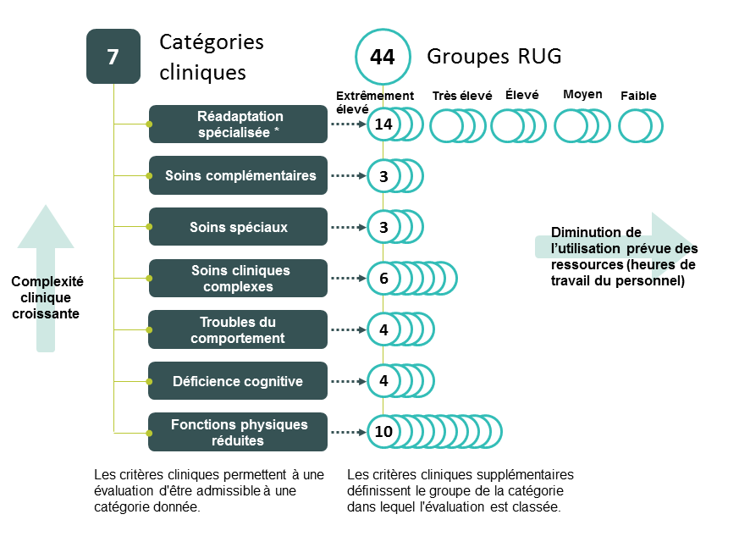
Groupes d’utilisation des ressources III Plus (RUG-III Plus)
Notes:
Texte de remplacement : Voici la structure de la méthodologie de regroupement des groupes d’utilisation des ressources, version III Plus (RUG-III Plus). Les 7 catégories RUG-III Plus sont composées de groupes. Ensemble, les 7 catégories comportent un total de 44 groupes. Les catégories sont classées selon une hiérarchie clinique, du degré de complexité clinique le moins élevé au plus élevé : Fonctions physiques réduites, Déficience cognitive, Troubles du comportement, Soins cliniques complexes, Soins spéciaux, Soins complémentaires et Réadaptation spécialisée. Il se trouve 10 groupes dans la catégorie Fonctions physiques réduites, 4 groupes dans la catégorie Déficience cognitive, 4 groupes dans la catégorie Troubles du comportement, 6 groupes dans la catégorie Soins cliniques complexes, 3 groupes dans la catégorie Soins spéciaux, 3 groupes dans la catégorie Soins complémentaires et 14 groupes dans la catégorie Réadaptation spécialisée.

Slide 5
Définir les « coûts » pour les valeurs de l’IGC du système RUG-III Plus
Des données sur la mesure des heures de travail du personnel canadien recueillies dans le cadre d’activités de recherche ont servi à l’élaboration des valeurs de l’IGC pour le système RUG-III Plus
Total des heures de travail du personnel
Heures de travail du personnel infirmier
Heures de travail du personnel de réadaptation
Heures de travail des autres membres du personnel
Notes:
Texte de remplacement : La somme de 3 groupes de « coûts » correspond au total des heures de travail du personnel : heures de travail du personnel infirmier, heures de travail du personnel de réadaptation et heures de travail des autres membres du personnel.

Slide 6
Comparaison des valeurs de l’IGC des systèmes RUG-III et RUG-III Plus
Valeurs de l’IGC du système RUG-III | Valeurs de l’IGC du système RUG-III Plus
Données rétrospectives sur la mesure des heures de travail du personnel américain | Données sur la mesure des heures de travail du personnel canadien
Conçues pour les établissements en milieu hospitalier de l’Ontario | Conçues pour être plus pertinentes pour les établissements de soins en hébergement du Canada
Notes:
Texte de remplacement : Le tableau compare les valeurs de l’IGC du système RUG-III avec celles du système RUG-III Plus. Une carte du Canada se trouve sous les valeurs de l’IGC du système RUG-III Plus.

Slide 7
À quoi servent les systèmes de groupes clients?
À combiner avec d’autres mesures/ajuster en fonction du risque
À décrire et
comparer les clients
et organismes
À planifier
de nouvelles politiques et de nouveaux programmes
À évaluer
les politiques et programmes
À des fins
de financement
Niveau de l’organisme
Niveau du système
de santé
Niveau national
Notes:
Texte de remplacement : Les systèmes de groupes clients permettent de classer une grande quantité de données clinico-administratives dans un nombre raisonnable de groupes qui sont pertinents sur le plan clinique et similaires du point de vue des ressources. Chaque groupe est associé à une pondération servant à estimer l’utilisation des ressources. Elle indique aussi à quoi servent les systèmes de groupes clients et à quels niveaux ils s’appliquent : à combiner avec d’autres mesures et ajuster en fonction du risque (niveaux national, du système de santé et de l’organisme); à décrire et comparer les clients et organismes (niveaux national, du système de santé et de l’organisme); à planifier de nouvelles politiques et de nouveaux programmes (niveaux du système de santé et de l’organisme); à évaluer les politiques et programmes (niveaux du système de santé et de l’organisme) et à des fins de financement (niveau du système de santé).

Slide 8
La classification RUG-III Plus peut servir à décrire les résidents des établissements
Notes:
Texte de remplacement : Pour 4 établissements de soins en hébergement fictifs, des barres sont divisées différemment selon la proportion de chaque catégorie de groupes clients de la classification RUG-III Plus.

Slide 9
Les valeurs de l’IGC peuvent servir à comparer les organismes
1,0
1,5
Établissement A
Établissement B
Les résidents de l’établissement B exigent plus de ressources que ceux de l’établissement A
Notes:
Texte de remplacement : L’établissement A affiche une valeur de l’IGC de 1,0 et l’établissement B, une valeur de l’IGC de 1,5.

Slide 10
À combiner avec d’autres mesures
Notes:
Texte de remplacement : La valeur médiane de l’indice des groupes clients (IGC) de 8 établissements de soins en hébergement fictifs est présentée en fonction du pourcentage de résidents qui affichent des comportements inquiétants. Deux établissements sortent du lot en raison de leur valeur médiane de l’IGC élevée et de leur pourcentage élevé de résidents qui affichent des comportements inquiétants.

Slide 11
À planifier des politiques et programmes
Décrire et comparer les organismes de manière à faciliter la planification d’un nouveau programme ou d’une nouvelle politique

Slide 12
À évaluer les politiques et programmes
Utiliser les mesures observées avant et après la mise en œuvre pour évaluer les répercussions d’une nouvelle politique ou d’un nouveau programme

Slide 13
Utilisation du système RUG-III Plus comme outil d’aide à la prise de décisions
Using RUG-III Plus to Compare Residential Care Organizations (code du cours : 928E, en anglais seulement)
Using RUG-III Plus to Address Policy and Planning — Residential Care (code du cours : 929E, en anglais seulement)
aide@icis.ca

Slide 14
Intégrer dans le financement
Le financement par activité au Canada : guide à l’intention des bailleurs de fonds du système de santé et des gestionnaires des hôpitaux
Cadre de mesure de la performance pour les provinces et territoires utilisant le financement par activité

Slide 15
Messages clés relatifs au système RUG-III Plus
Le système de groupes clients RUG-III Plus
tient compte des mises à jour apportées à la méthodologie de regroupement RUG-III
contient de nouvelles valeurs de l’indice des groupes clients (IGC) qui reflètent davantage la population canadienne bénéficiant de soins en hébergement
Pour en savoir plus, écrivez à aide@icis.ca
À venir... la page Web du système RUG-III Plus!
www.icis.ca/RUGIIIPlus

Slide 16
Où peut-on obtenir des précisions sur le système RUG-III Plus?
Page Web du système RUG-III Plus
www.icis.ca/RUGIIIPlus

Slide 18
@cihi_icis
XXXX@icis.ca

